Slide 1
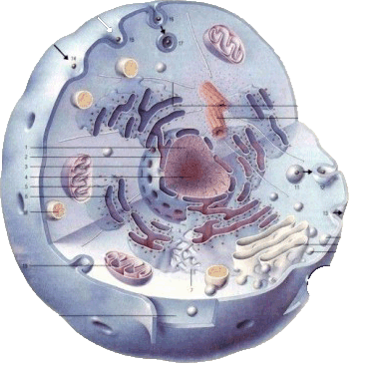
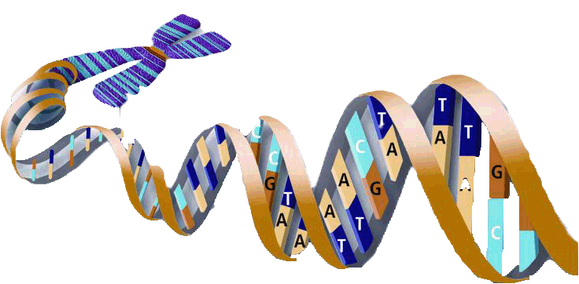
Онтогенез
МОУ «Воскресеновская СОШ»
Биология. 11 класс
Учитель: Красняк К.А.
2011 год

Slide 2
ОПРОС:
Что изучает общая биология?
Какая система называется живой?
Какие критерии живых систем вы знаете?
На каком из них мы остановились?
Что такое размножение?
Какие виды размножений вы знаете?
С помощью какого процесса осуществляется размножение и развитие организмов?
Какими способами могут делиться клетки?
Какой способ деления клетки лежит в основе образования половых клеток?

Slide 3
Изучение нового материала.
Понятие об онтогенезе.
Исторические сведения.
Индивидуальное развитие одноклеточных организмов.
Индивидуальное развитие одноклеточных организмов.
Индивидуальное развитие многоклеточных организмов.
Эмбриональный период.
Воздействие факторов окружающей среды на развитие зародыша.
Постэмбриональный период.

Slide 4
1 . Понятие об онтогенезе
Онтогенез – это длительный и сложный процесс формирования организмов с момента образования половых клеток и оплодотворения (при половом размножении) или отдельных групп клеток (при бесполом) до завершения жизни.
От греческого ontos- сущее и genesis – возникновение.
Способы размножения
Половое
(участвуют две особи)
Бесполое
(участвует одна особь)

Slide 5
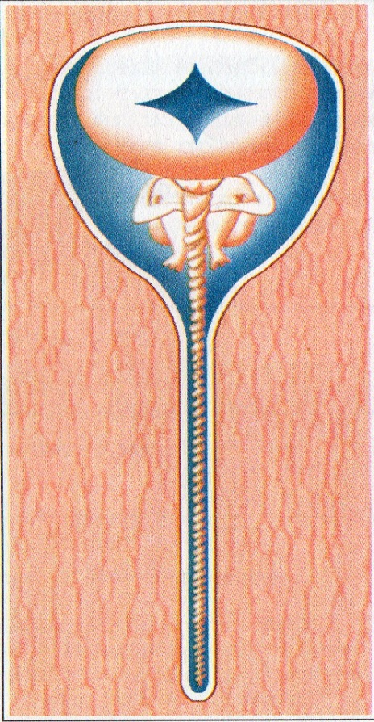
2-Исторические сведения
Процесс появления и развития живых организмов интересовал людей с давних пор, но эмбриологические знания накапливались постепенно и медленно. Великий Аристотель, наблюдая за развитием цыпленка, предположил, что эмбрион образуется в результате смешения жидкостей, принадлежащих обоим родителям. Такое мнение продержалось в течение 200 лет. В XVII веке английский врач и биолог У. Гарвей проделал некоторые опыты для проверки теории Аристотеля. Будучи придворным врачом Карла I, Гарвей получил разрешение на использование для опытов оленей, обитающих в королевских угодьях. Гарвей исследовал 12 самок оленей, погибших в разные сроки после спаривания. Первый эмбрион, извлеченный из самки оленя через несколько недель после спаривания, был очень мал и совсем не похож на взрослое животное. У оленей, погибших в более поздние сроки, зародыши были крупнее, у них было большое сходство с маленькими, только что родившимися оленятами. Так накапливались знания по эмбриологии.
В 17-18 вв. среди натуралистов бытовали самые фантастические представления о развитии животных. Утверждали, например, что в мужской половой клетке можно разглядеть детали строения будущего организма

Slide 6
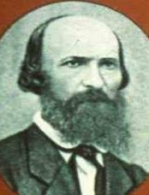
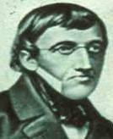
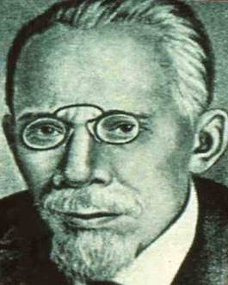
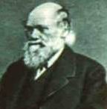
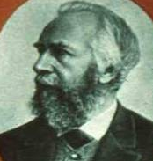
Ученные - эмбриологи
Шмальгаузен
Мюллер
Бэр – основатель эмбриологии в 1828 г. на основе фундаментальных наблюдений над развитием зародышей некоторых животных положил начало научной эмбриологии
А. О. Ковалевский и И.И. Мечников установили принцип развития животных
Ф. Мюллер и Э. Геккель сформулировали биогенетический закон
А. Н. Северцов произвел дальнейшую разработку вопросов эволюционной эмбриологии
И.И. Шмальгаузен занимался вопросами сравнительной эмбриологии позвоночных
Ч. Дарвин разработал эволюционную теорию, изучал наследственность и изменчивость организмов
Бэр
Северцев
Дарвин
Геккель

Slide 7
Термин «онтогенез» («онтогения») был введен немецким зоологом Э. Геккелем в 1866 как противопоставление филогении — историческому (эволюционному) развитию данного вида (филогенез).
ГЕ́ККЕЛЬ (Haeckel) Эрнст (1834-1919), немецкий биолог-эволюционист, представитель естественнонаучного материализма, сторонник и пропагандист учения Ч. Дарвина. Автор известных книг «Общая морфология организмов» (т. 1-2, 1866), «Мировые загадки» (1899) и др. Предложил первое «родословное древо» животного мира, теорию происхождения многоклеточных, сформулировал биогенетический закон.
Геккель полагал, что онтогенез исчерпывающе определяется филогенией («филогения есть механическая причина онтогении»).
В настоящее время подавляющее большинство биологов придерживается почти противоположного взгляда — историческое развитие видов протекает на основе изменений онтогенеза.
Соотношение онтогенеза и филогенеза — одна из фундаментальных и далеко еще не решенных проблем современной биологии.

Slide 8
Типы онтогенеза
Прямой
(без превращения)
Непрямой
(с превращением)
яйцекладный
внутриутробный
полный
неполный

Slide 9
Онтогенез
Проэмбрио-
нальный
Эмбриональ-
ный
эмбриогенез
Постэмбрио-
нальный
послезародышевый
гаметогенез

Slide 10
эмбриогенез
Гаструляция
Первичный органогенез
Дробление

Slide 11
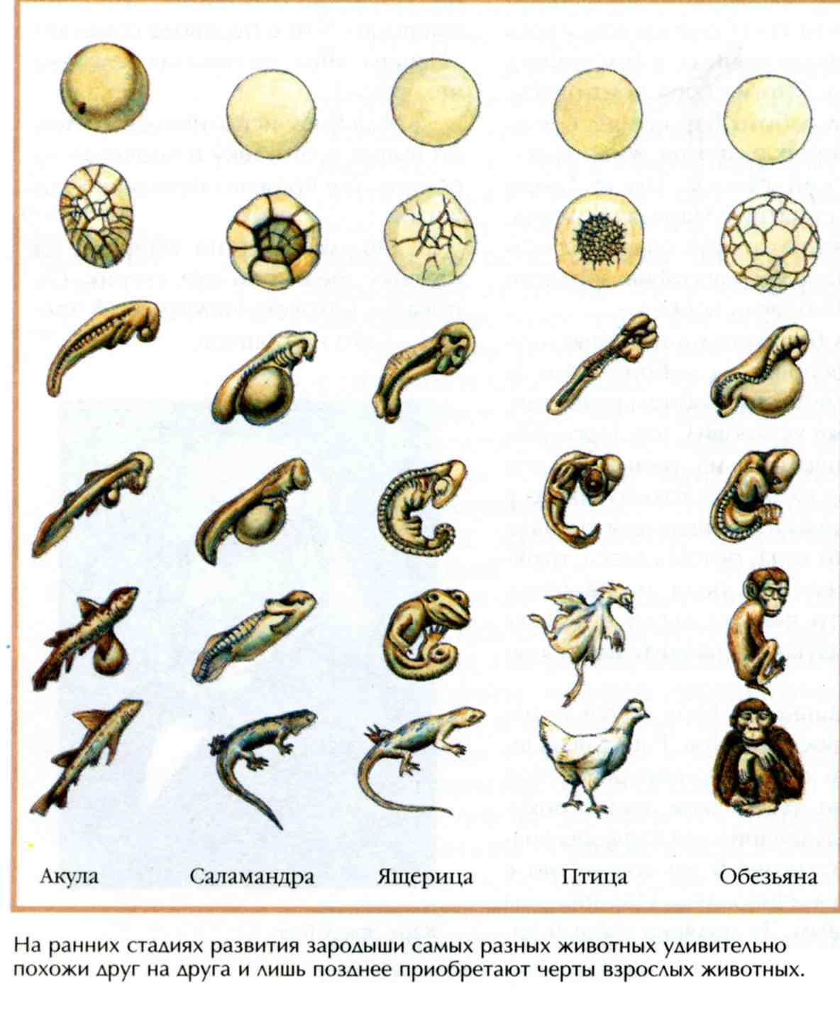
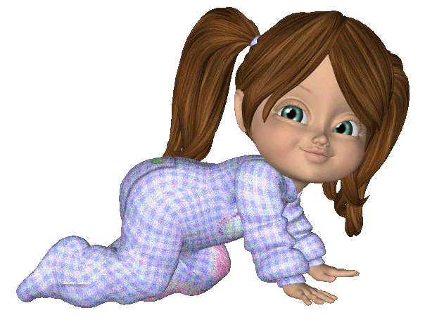
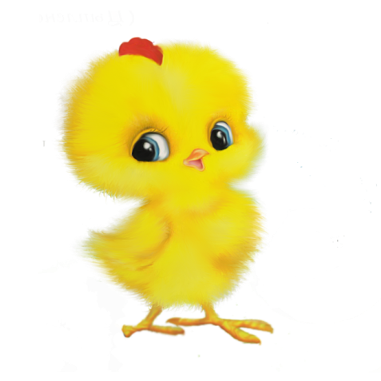
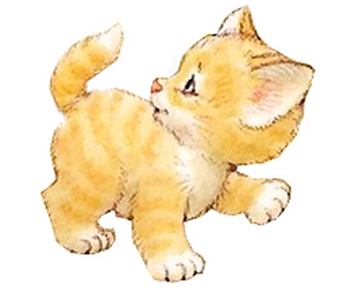
В эмбриональном периоде у большинства многоклеточных организмов, независимо от сложности их организации , зародыши проходят три одинаковые стадии , что говорит об общности происхождения.

Slide 12
Закрепление пройденного материала
Что такое онтогенез?
Какие этапы выделяют в онтогенезе всех организмов?
Какой период онтогенеза называют эмбриональным?
Чем характеризуется постэмбриональный период онтогенеза?
Какие факторы оказывают влияние на онтогенез?

Slide 13
Задание на дом :
Изучить § 21 учебника.
Выполнить задания в конце параграфа.
Записать продолжительность эмбрионального периода своих домашних животных .

